Slide 1



參、前次考核意見回復

Slide 2



前次考核意見及辦理情形(1/25)
項次 | 會議記錄內容 | 意見回復 | 辦理情形
一、 | 林委員進忠：
1. | 整體流程面資料呈現完整，但技術督導部分陳述，仍較偏向對問題及結果說明，建議後續對處理程序如「MLSS、污泥齡、RAS、浮渣、油脂、氨氮及總氮」之間的因果關係，應建立趨勢圖與控制值及營運風險指標等，非僅列「持續督導」。 | 謝謝委員指教，針對處理單元操作參數CM已要求民間公司於操作月報建立控制值及營運績效指標對照，以控管整體操作成效，後續將納入簡報。 | 高主任協助
2. | 簡報請新增「營運風險指標」，例如:「增加排泥、調整曝氣、調整初沉池池數、強化浮渣清除、啟動異常水質追蹤」等，可即時呈現並進行管控。 | 謝謝委員指教，相關內容已督導民間公司於操作月報中控管，後續CM將持續督導民間公司加強操作。 | 高主任協助
Notes:
林委員第2點

Slide 3
前次考核意見及辦理情形(2/25)
項次 | 會議記錄內容 | 意見回復 | 辦理情形
3. | 對於衍生之問題呈現目前回覆為「研判非水肥」並將「持續監控」，但尚未提出「明確熱區分布圖、採樣頻率、事件追蹤紀錄、與疑似來源管段及改善結果」。考量楠梓廠放流水為再生水廠必要水源，相關異常水質、油脂、雨天不明水等，將影響廠內薄膜處理效率、消毒及供水穩定性，建議研擬管制規定及異常處置對策。 | 感謝委員指教，關於異常水質部分，經詢問綠山林，目前已有於疑似來源管段投放吸油棉，自投放後到目前仍未有發現油脂侵入現象，後續若有發現相關異常現象，將啟動異常水質通報和應變機制。 通報機制： 當進流異常水質(>行動值)進流超過4小時，由發現人員先通報組長、廠長等人後，由廠內主管立即通報(傳真/電話/通訊軟體(LINE群組)內發送訊息)給市府或相關單位、CM及公司營運管理處，並將相關操作應變處理結果記錄於「異常處置紀錄表」中。 | 1.因再生水案於既有管網系統內將建置水質監測設備，且相關水質監測訊號可傳訊至再生水廠及污水處理廠。 2.有關不明油脂流入問題，目前除於年度人孔內部檢視時針對該項目加強判別外另於易有油脂排入之人孔下游端設置吸油棉(目前共計11處)並定期巡查檢視及採樣。

Slide 4
前次考核意見及辦理情形(3/25)
項次 | 會議記錄內容 | 意見回復 | 辦理情形
4. | 厭氧消化系統已有改善趨勢，但以設計值與操作值比對，現況仍屬負荷偏低、產氣效率偏低、去除率接近但未達標，建議研析後續操作精進與效率提升方法，以達系統最佳化。 | 謝謝委員指教，現況負荷仍偏低，將持續督導民間公司加強厭氧消化系統操作，建議民間機構於歲修計畫時排定清理厭氧消化系統，以維持系統穩定。 | 建議民間機構與學術單位合作，建立甲烷潛力試驗（BMP）及比甲烷生成活性試驗（SMA）評估機制，以掌握進料甲烷潛勢及甲烷菌活性變化，作為後續操作改善與效能評估之參考。
四、 | 於望聖委員
6. | 楠梓污水區污水下水道管網125公里是民間機構興建長度上限？ | 感謝委員指教，依「高雄市楠梓污水下水道系統建設計畫案」興建營運契約3.2.2.3.(4)三階段管網佈設須經甲方審核同意，其數量合計以125公里為限，超過125公里之後續新增管網佈設及其增加之建設及維護費用，由雙方協商處理。 | -

Slide 5
前次考核意見及辦理情形(4/25)
項次 | 會議記錄內容 | 意見回復 | 辦理情形
17 | 專案管理簡報P.9、P.10所列民間機構提送文件請依契約要求提送順序依次對應，是否如所稱如期完成提送作業，請CM提供審議意見。 | 114年下半年民間機構相關作業提送的主要文件如下，CM相關審議意見詳附件5。 環境監測(每季1次)， 民間機構提送時間：(第三季)114年11月、(第四季)115年2月 流量計校正(每半年1次)， 民間機構提送時間：114年12月(6月進行校正，已要求適時提送相關校正及檢測報告)、115年1月(12月進行校正) 保險計畫(每年1次)，民間機構提送時間：114年6月 年度事業計畫(每年1次)(會計年度開始1個月前)，民間機構提送時間：114年11月 第三公正單位採樣化驗比對(每年1次)，民間機構提送時間：115年1月 每月提送： 請款報告 採樣水質報告 操作維護月報 查核檢驗報告 | 民間機構皆如期提送相關文件作業，CM亦於時間內提送相關履約管理意見。

Slide 6
前次考核意見及辦理情形(5/25)
項次 | 會議記錄內容 | 意見回復 | 辦理情形
18 | 專案管理對SOP、SMP檢視的標準跟依據是甚麼？ | 對於SOP、SMP審查與平時查核作法，最主要目的是督導民間機構確實執行廠內設施、設備之操作維護工作，以及單元處理效能及功能是否符合標準。本工作團隊審查將著重於操作及維護手冊內容合理性檢視、是否納入異常情形發生時之對策等，並檢視其內容合理性，另審查各紀錄表單是否定期確實執行記錄工作。 此外，本工作團隊將定期進行現場抽驗查核，以核對相關維護紀錄是否符合現場實際情形 | 相關現場抽驗查核如下頁簡報及簡報P.47-55

Slide 7
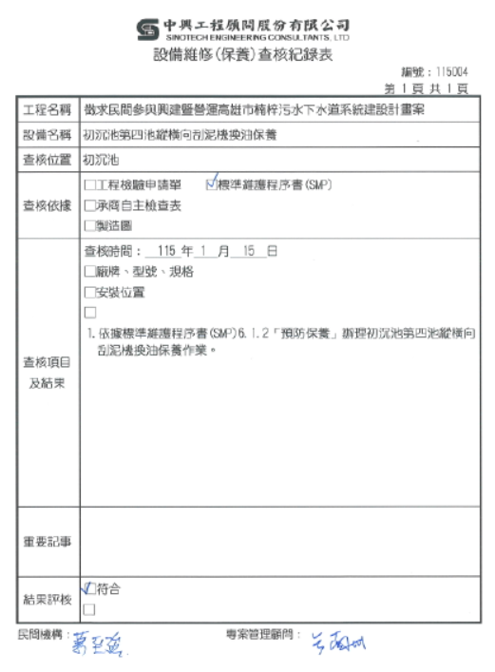
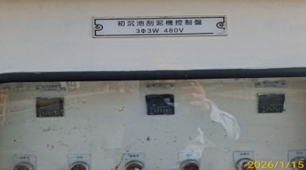
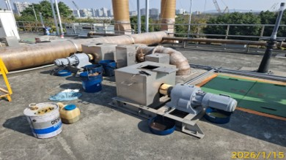
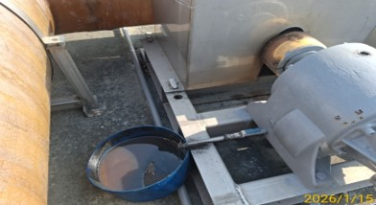
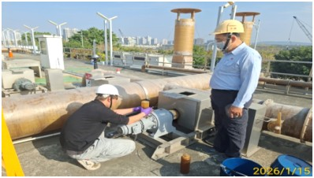
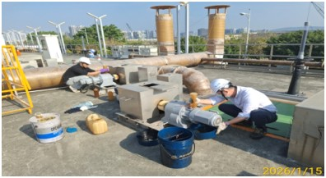
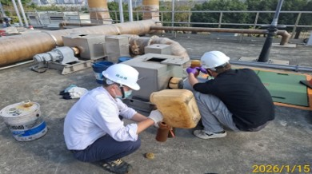
前次考核意見及辦理情形(6/25)
SMP6.1.2(預防保養)-初沉池第四池縱橫向刮泥機換油保養
查核紀錄表
現場施工紀錄

Slide 8
前次考核意見及辦理情形(7/25)
項次 | 會議記錄內容 |  | 意見回復 | 辦理情形
19 | 中興簡報P.19前次委員意見回復
(1) | 將持續監督水資中心落實營運相關作業之運行及協助機關加強督導，是否對於提升營運績效有具體幫助？ | 謝謝委員指教，CM持續督導民間機構加強曝氣，生物池DO維持1.5mg/L以上，以確保溶氧充足，並建議提高DO計清潔頻率至少每周一次以免數據失真。經CM加強督導後114年度楠梓廠氨氮去除率由80%提升至90%以上，放流水質穩定無超標情形，後續簡報配合調整相關內容。 | 謝謝委員指教，CM持續督導民間機構加強曝氣，生物池DO維持1.5mg/L以上，以確保溶氧充足，並建議提高DO計清潔頻率至少每周一次以免數據失真。經CM加強督導後114年度楠梓廠氨氮去除率由80%提升至90%以上，放流水質穩定無超標情形，後續簡報配合調整相關內容。 | 高主任協助
(2) | 有關考核重點提出之民間機構相關問題，後續將協助督導民間機構改善，以降低操作風險，請補充說明改善項目及結果。 | 謝謝委員指教，CM督導民間機構調整污泥齡及排泥量，114年度楠梓廠SRT由14.6天降至9.8天，將持續督導民間機構加強排泥量與污泥處理，後續簡報配合調整相關內容。 | 謝謝委員指教，CM督導民間機構調整污泥齡及排泥量，114年度楠梓廠SRT由14.6天降至9.8天，將持續督導民間機構加強排泥量與污泥處理，後續簡報配合調整相關內容。 | 高主任協助

Slide 9
前次考核意見及辦理情形(8/25)
項次 | 會議記錄內容 | 意見回復 | 辦理情形
(4) | 僅就綠山林公司提出之相關報告進行審查、督導等作業，於綠山林執行相關工作時，專管亦會協同確認是否落實，請補充說明114下半年之具體辦理情形。 | 敬謝委員指導，補充114年下半年履約管理單位進行相關文件審查、現場督導作業辦理情形列表詳附件6，相關重要履約管理意見詳附件5。 | 請詳附件
(5) | 而楠梓BOT案用戶接管部分則由市府負責，會持續研擬如何協助市府進行源頭改善部分。半年研議的結果？ | 現行在建工程已編列雨污混接調查費用，用戶接管廠商於施工前進行調查後，確認雨污分流後施工；另既有用戶部分，除市府有辦理Z接法調查改善外，民間機構亦有會同用戶接管施工廠商辦理建築物雨污分流調查，亦有透過移動式流量計由下游至上游尋找雨污混流熱區，惟市府方針尚以降低影響民眾方式進行，故尚維持超負荷水量應變機制方式辦理，如增設溢流管等；後續若方針改變，建議可依先前調查或熱區資料，採變更契約或另案辦理方式再進行調查後依相關規定辦理，如限期改善及斷管等。 | 冒水熱區及因應對策如下頁簡報呈現。

Slide 10






前次考核意見及辦理情形(9/25)
冒水熱區設置通氣管，增加區域緊急應變量
上游進行Z接法清查改善降低進水量，減少系統水量負荷
下游增設抽水設備提升抽水量，增加系統應變量
熱區 | 通氣管 | 設置 尺寸
右昌街/ 德民路 一帶 | AGf019 | φ200mm*2
 | AG11 | φ200mm*2
 | AG12 | φ200mm*2
 | AG13 | φ200mm*4
 | AE11 | φ200mm*2
 | AD30 | φ200mm*2
壽民路 一帶 | AKa68 | φ200mm*2
 | AKc01 | φ200mm
 | AKc02 | φ200mm*2
藍田路/ 德中路口 | As025 | φ200mm*2
天砌晴 社區 | Am025 | φ200mm*2
GL
通氣管
天砌晴
社區
雨水箱涵
通氣管設置
AG11
壽民路
一帶
楠梓廠分水井新增2台1.0CMS抽水機
藍田路/
德中路口
後勁溪
右昌街
一帶
Z接法持續進行清查改善

Slide 11
前次考核意見及辦理情形(10/25)
項次 | 會議記錄內容 | 意見回復 | 辦理情形
(6) | 將持續督導操作單位，調整污泥齡及排泥量，請補充說明督導結果及改善效益？ | 謝謝委員指教，114年度楠梓廠SRT由14.6天降至9.8天，CM將持續督導民間機構加強排泥量與污泥處理。 | 高主任協助
(7) | 綠山林公司依計畫書已於 115年 1月 10日完成地盤改良作業，將持續追蹤其監測數據。請說明改良後監測情形，是否持續惡化。 | 目前渦流沉砂池地盤改良作業已完成，查115年1月至6月渦流沉砂池傾度盤之傾度盤T-2之監測數值，分別為1/281、1/281、1/279、1/282、1/282及1/278，目前似有穩定無繼續惡化之情形，後續將持續追蹤其監測數據。 | 渦流沉砂池傾度盤T-2量測值於7至9月時雖略有增加，惟新設T-2A量測值仍維持穩定，後續將持續監測其數值，詳簡報P.96。
(8) | 針對該些設備功能提升之支出，於執行財務檢查時，確認綠山林公司已透過會計科目以示區別並分別列帳，請補充說明最近財務檢查確認結果？ | 近一次財務檢查已於115年4月30日辦理完成，經財務檢查確認，設備功能提升之支出因屬附屬事業支出項目，綠山林公司已落實分別列帳。 | 近期已於115年10月8日已進行115年度第二次財務檢查作業，並無發現違反契約規範重大問題或異常情況之缺失。

Slide 12
前次考核意見及辦理情形(11/25)
項次 | 會議記錄內容 | 意見回復 | 辦理情形
21. | P.28～30設備維護確認成果，表中僅提到查核項目，未呈現辦理成果。同 P.72～74。 | 敬謝委員指導，後續會將設備維護成果及相關文件審查辦理情形於簡報上呈現。 | 詳後續簡報P.47-55
23. | P.44督導項目為提升設備儀器良率，檢核結果為設備使用率，兩者是否代表意義是否一致，請確認其合理性。 | 敬謝委員指導，意義一致，後續將修正為當月份儀器、設備正常可使用狀況，以免混淆。 | 已修正相關內容

Slide 13
前次考核意見及辦理情形(12/25)
項次 | 會議記錄內容 | 意見回復 | 辦理情形
24. | P.45檢核民間機構辦理空氣品質、噪音及振動、河川水質、放流水質、地下水質、海域水質、水域生態等監測結果及發生異常狀況因應對策。 | 民間機構每季會提送環境監測報告書，CM均會審閱並提出履約管理意見，若有發現異常狀況時會請民間機構說明原因，並列管追蹤其辦理情形。 CM於民間機構提送之楠梓污水處理廠營運期間114年第三季環境監測報告書中，發現其渦流沉砂池之傾度盤T-2監測值已超過行動值，並似有持續惡化之情形，要求民間機構依先前已備查之渦流沉砂池傾斜改善計畫修正三版執行地盤改輛作業，並提出相關期程。 民間機構於115年1月10日完成地盤改良作業，查115年1月至6月渦流沉砂池傾度盤T-2之監測數值，分別為1/281、1/281、1/279、1/282、1/282及1/278，目前似有穩定無繼續惡化之情形，後續將持續追蹤其監測數據。 | 相關履約管理意見詳下頁簡報。 渦流沉砂池傾度盤T-2量測值於7至9月時雖略有增加，惟新設T-2A量測值仍維持穩定，後續將持續監測其數值，詳簡報P.96。

Slide 14
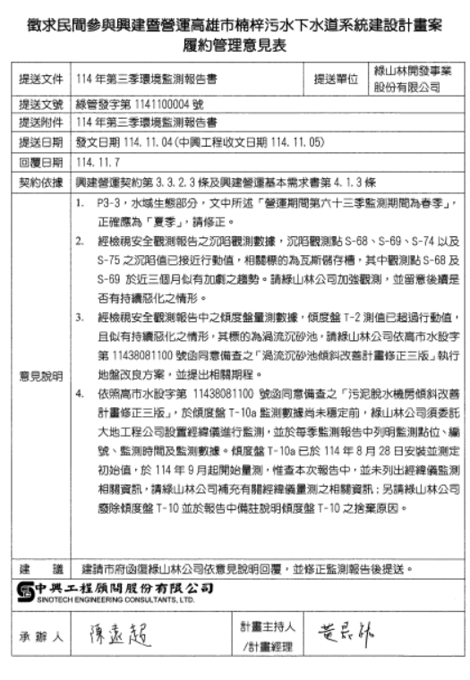
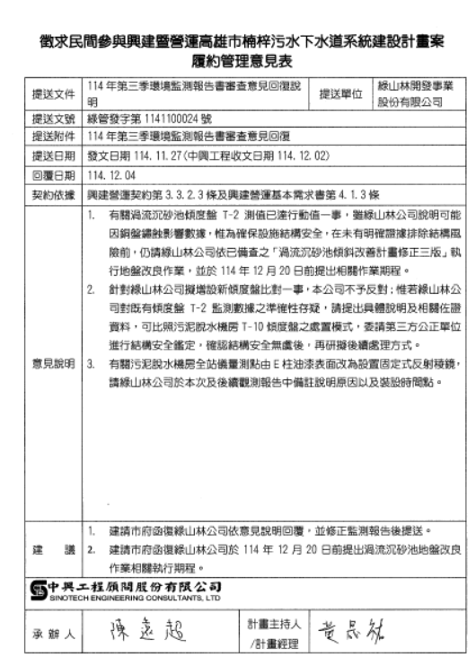
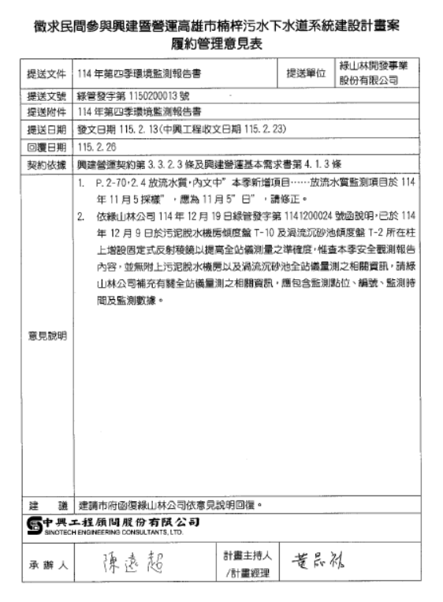
前次考核意見及辦理情形(13/25)
環境監測報告相關履約管理意見

Slide 15
前次考核意見及辦理情形(14/25)
項次 | 會議記錄內容 | 意見回復 | 辦理情形
25. | P.46百分率代表的意義？ | 敬謝委員指導，簡報P.46為專案管理單位對楠梓廠辦理營運巡查並針對設備、環境及操作等項目所列建議改善意見，百分率為統計項目權重以利民間機構參考。 | -
26. | P.63辦理事項，請補充辦理成果。 | 敬謝委員指導，補充文件審查成果詳附件6，相關重要履約管理意見相附件5。 | 請詳相關附件
27. | 污泥脫水機房及渦流沉砂池傾斜改善計畫，提醒民間機關目前採取措施似並未永久解決傾斜問題，如未來造成供水中斷，再生水供水契約是否已有針對此類狀況訂定除外條款？請再檢視建廠時地質鑽探資料，是否有地震造成局部液化的可能性？ | 1.針對非可歸責於再生水廠商之事由所造成之供水中斷，已分別於用水契約及再生水案之投資契約中訂定相關除外條款；惟仍應進一步檢視該等情形是否影響整體財務計畫，並評估是否因此造成再生水廠商之損失。 2.查當時興建執行計畫報告，中小地震(地表加速度0.11g)時計劃區內土層液化之機率不高，在設計地震(地表加速度=0.46g)及最大考量地震(地表加速度=0.54g)時，計畫區之液化危險性高。 | 目前污泥脫水機房及渦流沉砂池傾斜問題已有控制穩定，污泥脫水機房亦有委請第三方單位進行結構鑑定，並無風險。 後續仍會持續追縱安全觀測報告數值。

Slide 16
前次考核意見及辦理情形(15/25)
項次 | 會議記錄內容 | 意見回復 | 辦理情形
29. | 115年度事業計畫書 P.67請補充重要審查意見的辦理結果。 | 敬謝委員指導，115年度事業計畫書 P.67請補充重要審查意見的辦理結果詳附件。 | 請詳下頁簡報內容
30. | 114 年度第 2 次財務檢查請綠山林於提出 115 年度事業計畫時應納入下列考量因素：1.現金股利發放預估數 2.所得稅預計支付數，是否已納入115年事業計畫？ | 所得稅預計支付數已確實納入，現金股利部分，綠山林公司表示因股利發放金額高度仰賴綠山林公司董事會決議，預估不易。 惟為落實財務監督，中興團隊已於115年第1次財務檢查時，再次促請綠山林公司於編列116年度事業計畫時應確實納入。 | 於115年第2次財務檢查時亦再次促請綠山林公司於編列116年度事業計畫時應確實納入。
31. | P.80實際數較高主因支付營所稅款約 4,000萬，係原事業計畫未估列，請說明其合理性？ | 綠山林公司於編制114年年度事業計畫時，因未估列年度所得稅支付數，致此差異；115年年度事業計畫則已有將相關估計數納入，後續辦理財務檢查時，將進一步檢視實際數與估計數之差異及其合理性。 | -

Slide 17
前次考核意見及辦理情形(16/25)
115年度事業計畫書
審查(提送) 文件 | 重要審查意見 | 辦理情形
114年11月28日綠管發字第1141100025號提送115年度事業計畫書(114G00-S-15-A) | 2.P.4，年度績效指標達成率與預期目標，113年度及114年度之COD總去除率及單位乾污泥餅加藥量未達預期目標，115年度所提目標值與前兩年相同，請提出最佳化操作及加藥流程，以利達成預期目標。 3.同前，115年度預計進行污泥脫水機更新重置，後續請評估更優效能之脫水機設備以減少加藥量。 7. P.41，第三期太陽能光電系統，售電對象已轉為日月光公司，請綠山林公司儘速提出附屬事業計畫變更。 8. P.41，肆、檢驗室管理計畫，目前興建營運契約已新增TAF認證，請補充有關TAF認證相關資訊。 9. P.45，伍、下水道管線巡檢暨管線移交接管工作計畫，建議納入有關114年度人孔內部檢視缺失改善之修繕計畫並於表37下水道管線人孔巡檢工作計畫表呈現。 10.請補充本年度預計重置之資產品項以及時程，以作為管控依據。

Slide 18
前次考核意見及辦理情形(17/25)
115年度事業計畫書(續)
審查(提送) 文件 | 重要審查意見 | 辦理情形
114年11月28日綠管發字第1141100025號提送115年度事業計畫書(114G00-S-15-A) | 11. 114年底財務狀況說明(11.1)： (1)115年度事業計畫書為綠山林公司於114年11月編製，故計畫書P.67中敘述114年底帳上可動用現金餘額約1億元之估計以及融資動撥情形，尚待會計師於115年進行會計師簽證查核後所發布之財報確認該估計值。 (2)「…爭議未支付款項至110 年7 月累計約3.71 億(扣除100 年度已請領)，後續將依照已簽訂之和解協議書處理。」建議是否調整說明，表達截至114年底，尚有多少爭議未付款項。 (3)「本案融資貸款已於110 年5 月底全數清償完畢…」顯與目前實際情況不符，請修正文字說明。 12. 115年度事業計畫之預計支出(11.3.1)預估： (1)重置支出： 115年事業計畫預估重置支出24,000仟元：請協助提供重置支出預估計算表。計算表所列各重置項目需與計畫書P.44頁中的表31 設備功能評估改善及新增計畫表中各工作項目能夠對應上。 | 1.經CM審查後建請市府水利局函復綠山林公司建請市府函復綠山林公司依意見說明辦理。 2.綠山林公司於114年12月26日提送修正版。 3.經CM審查後 水利局於115年1月12日以高市水設字第11530384200號函同意備查。

Slide 19
前次考核意見及辦理情形(18/25)
項次 | 會議記錄內容 | 意見回復 | 辦理情形
34. | 楠梓廠先前曾有機電重置費用之爭議，請提供國土署相關疑義與最終解決方案，並針對未來招標文件之編寫提出改善建議。 | 機電重置費用爭議，最終兩造達成和解協議。 和解協議原則是依據該爭議案歷來法院判決見解（綠山林公司均全部勝訴）為基礎： 1.確認綠山林公司在本案的委託處理費不應因機電重置費用爭議而受被扣除，故機關對綠山林公司有委託處理費積欠未付共計371,136,000元； 2.機關因積欠未付的委託處理費所生遲延利息至110年7月15日止，遲延利息已達100,593,191元，自110年7月16日起停止計算遲延利息。 3.委託處理費及遲延利息應自民國112年起分四年平均清償； 4.綠山林公司應另外提供相當於30,000,000元之公益捐贈予市府。 招商文件建議改善方面：此機電重置費用爭議事實上源於本案是污水BOT示範案（第一案），後續國土署制定的污水BOT案契約範本已調整機電重置規劃的假設，且招商文件的付費機制亦有相應修正，據悉，他案並無類似本案的爭議發生，故暫無改善建議。 | -

Slide 20
前次考核意見及辦理情形(19/25)
項次 | 會議記錄內容 | 意見回復 | 辦理情形
五、 | 國土管理署下水道工程分署
2. | CM簡報P104說明「114年度事業計畫所列人孔及陰井內部設施巡檢一節，截至114年 12月24日止已全數完成檢視」，該部分資料請量化，請補充說明依契約規定應檢視長度、數量與實際檢視之長度與數量；另有關民間機構簡報 P71 說明「第一階段次幹管及分支管已完成 CCTV 檢視並於 112年6 月完成修繕作業」，第二階段次幹管及分支管已於 114 年完成辦理 CCTV檢視，請再補充說明後續修繕期程。 | 敬謝委員指導， 1.114年度事業計畫所列人孔及陰井內部設施巡檢數量為4,432處，依興建營運契約投資執行計畫4.2.2.3.(1)「例行檢查」(2)中人孔內部設施每年巡檢一次，實施對象為主、次幹管與分支管網之人孔。 截至114年底已納入營運之人孔(含新設、既設及用戶接管移交)共計3,355處，陰井(用戶接管移交)6,144處(其中可內部檢視之φ600mm陰井約1,077處)。 2.有關第二階段分支管網CCTV內部檢視資料及成果報告書市府已同意備查，綠山林公司提送檢視成果報告書中有關破損、阻塞管段之修繕計畫後進行修繕作業；依115年5月26日「高雄市楠梓污水下水道系統BOT案」115年第一次污水管渠及設施維護會議紀錄結論，後續列管相關修繕管段納入115年度事業計畫並於115年12月31日前完成相關修繕作業。 | 相關修繕管段納入115年度事業計畫並於115年12月31日前完成相關修繕作業。
Notes:
林委員第2點

Slide 21
前次考核意見及辦理情形(20/25)
項次 | 會議記錄內容 | 意見回復 | 辦理情形
七、 | 國土管理署下水道建設組
9. | CM簡報 P.23，設備維護督導共 83次，此為督導次數還是缺失次數？對應簡報 P.27、28 缺失改善期間均達 1~2 個月，提出至改善的處理時間偏長。 | 敬謝委員指導 1.CM簡報P.23所列設備維護督導共計83次為督導次數。 2.簡報P.27為114年12月11日CM辦理114年度第二次稽查時所列缺失並限期於114年12月31日改善完成，民間機構於114年12月20日完成改善並回復，履約管理單位於115年1月22日進行現場確認其改善情形。 | -
10. | CM簡報P.69，財務組成有無符合契約當初律定之條件，請補充說明相關影響。 | 因本案已進入營運期，興建營運契約對於力麒持有綠山林公司並無最低股權比例限制。 此交易完成後，山林水預計將持有綠山林公司100%股權，惟考量山林水為本案主要操作廠商，已另請山林水公司出具承諾書，承諾其對於綠山林公司之持股比例，在未取得甲方書面同意前不得低於30%，以強化本廠操作營運穩定性。 | -
Notes:
林委員第2點

Slide 22
前次考核意見及辦理情形(21/25)
項次 | 會議記錄內容 | 意見回復 | 辦理情形
11. | CM簡報P.107~109提及目前管線超負荷，需要進行抽水站的設置，惟後續模擬顯示設置後上游人孔仍會發生冒水，且考量其他因素後不建議辦理，後續是否有評估其他方法，並說明現階段如何因應即將到來的汛期及颱風。 | 針對右昌街一帶AG次幹管相關人孔冒水情形，現階段除原有6處通氣管外，已新增5處通氣管，以減緩人孔冒水情形。楠梓再生水BTO案預計於污水廠新設抽水機以因應暴雨時，另針對取水設施會設置閘門控制及疏流設施以免影響污水廠操作。 | 後續建議於德民路、右昌街口AG14人孔設置溢流管連結至鄰近雨水箱涵作為方案，以因應管線水量超負荷。

Slide 23
前次考核意見及辦理情形(22/25)
項次 | 會議記錄內容 | 意見回復 | 辦理情形
九、 | 主席
1. | 主辦機關簡報P.5，本案興建與營運由主辦機關與民間機構各負責部分，在介面部分是如何區分的？興建及營運時常互相影響，相關權責是如何分工的？ | 感謝委員詢問 1.依楠梓BOT興建營運契約第4次修訂或補充協議書修訂興建營運契約2.3.2.2營運範圍規定民間機構應維持楠梓污水下水道系統（包含原楠梓污水區已規劃管網區域、新規劃區域及新增納區域）正常運作所需之營運工作，包括但不限於下列各項設施之操作、維護、更新及增置： (1) 操作、維護及更新污水處理廠。 (2) 青埔溝截流設施。 (3) 污泥之清運及處置。 | -
Notes:
林委員第2點

Slide 24
前次考核意見及辦理情形(23/25)
項次 | 會議記錄內容 | 意見回復 | 辦理情形
1. | 主辦機關簡報P.5，本案興建與營運由主辦機關與民間機構各負責部分，在介面部分是如何區分的？興建及營運時常互相影響，相關權責是如何分工的？ | (4) 污水下水道管網及其附屬設施(備)，但下述管網及其附屬設施(備)，應以下述方式分配維護、管理、更新及增設責任： A.為接通新規劃區域或新增納區域內等區域污水，甲方於原楠梓污水區已規劃管網區域興建之污水次幹管，由甲方負責。於原楠梓污水區已規劃管網區域內，為用戶接管需求目的，因乙方推進不足而由甲方興建之部分，仍由乙方負責。 B.新規劃區域及新增納區域內非由乙方興建之管網及其附屬設施(備)，由甲方負責。雖於新規劃區域及新增納區域內而由乙方興建之部分，仍由乙方負責。 | -

Slide 25
前次考核意見及辦理情形(24/25)
項次 | 會議記錄內容 | 意見回復 | 辦理情形
1. | 主辦機關簡報P.5，本案興建與營運由主辦機關與民間機構各負責部分，在介面部分是如何區分的？興建及營運時常互相影響，相關權責是如何分工的？ | (5) 既設管線之管理維護。 (6) 下水道用戶排水設備之清除孔(含)至污水陰井(含)。 (7) 辦理環評之環境品質監測計畫及審查意見內之應辦事項。 (8) 其他由乙方提出並經甲方核定之事項。 2.依113年1月8日新增服務範圍及新增納區域之污水管線維護權責分工研商會議結論辦理，楠梓BOT興建營運契約第4次修訂或補充協議書增訂5.3.7陳情案件通報規定 任一方接獲民眾陳情案件時，均應先行受理，並按下列約定派員至現場確認民眾陳情案件之狀況: | -

Slide 26
前次考核意見及辦理情形(25/25)
項次 | 會議記錄內容 | 意見回復 | 辦理情形
1. | 主辦機關簡報P.5，本案興建與營運由主辦機關與民間機構各負責部分，在介面部分是如何區分的？興建及營運時常互相影響，相關權責是如何分工的？ | 大社區、仁武區、燕巢區鳳山厝區域之陳情案件:若屬用戶排水設施阻塞案件，應由乙方派員確認。若屬路面維護或其餘性質案件，應由甲方派員確認。 除第(1)款約定外，其餘楠梓污水下水道系統區域(包含楠梓區、左營區光輝里及莒光里、梓官區蚵仔寮區域)之陳情案件：應由乙方派員確認。 經前開約定派員確認問題後，雙方仍應依本契約第2.3.2.2條約定辦理維護、管理、更新及增置。但楠梓區、左營區光輝里及莒光里、梓官區蚵仔寮區域之人孔或周邊AC平整度問題改善案件，均應由乙方負責處理。 | -

